Slide 1
Valtio
Kpl 17

Slide 2
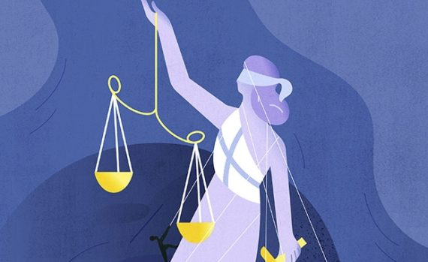
Valtiosääntö
Valtio (valtiojohto, poliisi, armeija) käyttää pakkovaltaa suhteessa yhteiskuntaan
Valtion perustuslaki sisältää hallitusmuodon (monarkia / tasavalta) sekä valtiosäännön, joka
sisältää eri toimielinten eli instituutioiden tehtävät ja vastuualueet
korostaa periaatetta, jossa noudatetaan demokratioissa Montesquieun vallan kolmijako-oppia (lainsäädäntö-, toimeenpano- ja tuomiovalta) sekä parlamentarismia (parlamentti valvoo hallitusvaltaa)
kertoo onko valtio yhtenäisvaltio vai liittovaltio
sisältää myös kansalaisten oikeudet ja velvollisuudet sekä osallistumis- ja vaikuttamismahdollisuudet

Slide 3
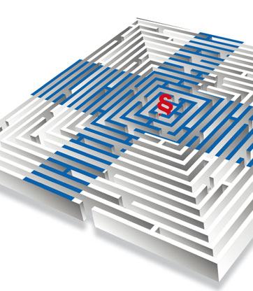
Valtion hallinto
Valtiossa hallinto on jaettu
keskushallintoon (ministeriöt)
aluehallintoon (aluehallintovirasto AVI:t sekä elinkeino-, liikenne- ja ympäristökeskus ELY:t)
paikallishallintoon (kunnat sekä valtion paikallishallinnon yksiköt)
huom! EU:n ylikansallinen hallinto keskushallinnonkin yläpuolella
Tehtävä: Selvitä byrokratian eli virkavaltaisuuden hyvät ja huonot puolet (hyvä ja huono hallinto)

